Slide 1
D3Blocks:
Biblioteka języka Python do tworzenia interaktywnych i samodzielnych wykresów D3js. Tworzymy interaktywne, autonomiczne i atrakcyjne wizualnie wykresy oparte na grafice d3 javascript (d3js), ale konfigurowalne za pomocą języka Python.
Python stał się jednym z najpopularniejszych języków programowania do analizy i wizualizacji danych. Wizualizacja może być kluczem do sukcesu w projektach, ponieważ może ujawnić ukryte spostrzeżenia w danych i poprawić zrozumienie. Najlepszym sposobem na zrozumienie i wyjaśnienie danych jest uczynienie ich interaktywnymi. Mimo że wiele pakietów wizualizacji jest dostępnych w języku Python, nadal trudno jest tworzyć piękne, autonomiczne i interaktywne wykresy, które mogą również działać poza własnym komputerem.
Dzięki D3Blocks wykraczamy poza pojedynczy wykres i tworzymy framework, który zawiera teraz 10 pięknych wykresów. Jest open-source i nie ma potrzeby instalowania niczego innego niż Python do tworzenia wykresów D3. Wynikiem jest interaktywny wykres, do którego potrzebna jest tylko przeglądarka (internetowa); Udostępnianie i publikowanie staje się zatem bardzo łatwe. Przedstawię D3Blocks i krótko opiszę 10 bloków z praktycznymi przykładami.

Slide 2
Nazwa "D3" jest skrótem od Data-Driven Documents, która jest biblioteką JavaScript do tworzenia dynamicznych, interaktywnych wizualizacji danych, jest szybka, piękna do zobaczenia i możesz dodać całą swoją kreatywność. Co więcej, nie potrzebujesz żadnej innej technologii niż przeglądarka do wykreślania wykresów.
"D3 pomaga ożywić dane za pomocą HTML, SVG i CSS. Nacisk D3 na standardy internetowe daje pełne możliwości nowoczesnych przeglądarek bez wiązania się z zastrzeżoną strukturą, łącząc potężne komponenty wizualizacji i oparte na danych podejście do manipulacji DOM. " - d3js.org
D3 jest również nazywany D3.js lub d3js.
Każdy wykres utworzony przez D3Blocks jest całkowicie zamknięty w jednym pliku HTML, który umożliwia udostępnianie i publikowanie, do którego nie potrzebujesz żadnej innej technologii niż przeglądarka.

Slide 3
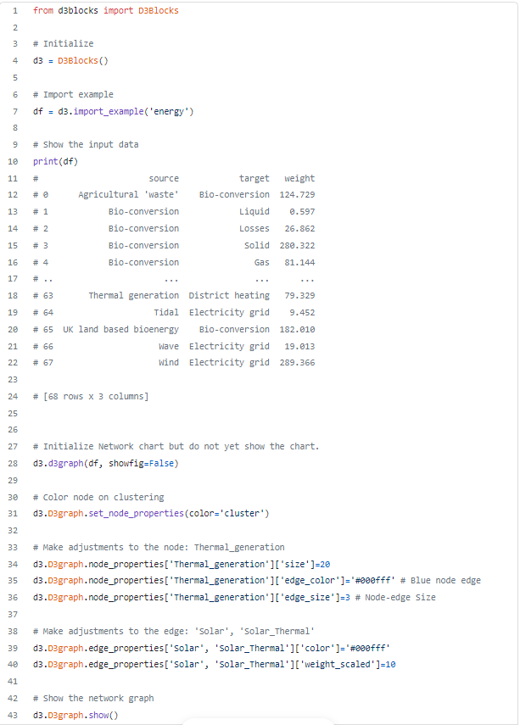

ZADANIE
Zainstaluj D3Blocks i wykonaj 9 wizualizacji. Prześlij do TEAMS inną wersję wykresu niż wyjściowa (tam, gdzie będzie to możliwe).
Network graph.
Za pomocą bloku D3Graph możemy wykreślić interakcje sieciowe za pomocą wykresów D3 skierowanych na siłę W sekcji kodu 1 ładujemy zbiór danych energetycznych [1], a następnie analizujemy dane za pomocą bloku d3graph. Węzły są pokolorowane heurystyką grupowania Louvain, a szerokość krawędzi zależy od wag. Sieć można teraz eksplorować w sposób interaktywny, w którym krawędzie można łamać na podstawie wytrzymałości krawędzi (za pomocą suwaka umieszczonego u góry). Dzięki temu najsilniejsze połączone węzły pozostają nienaruszone.

Slide 4
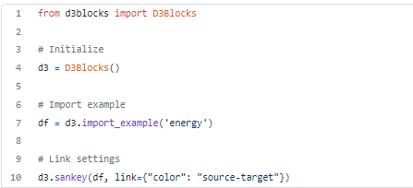
Wykres Sankeya
Wykres Sankeya to wizualizacja przedstawiająca przepływ z jednego zestawu wartości do drugiego. Prostokąty reprezentują węzły, a szerokość strzałek jest proporcjonalna do natężenia przepływu. Sankeye są najlepiej używane, gdy chcesz pokazać relacje wiele-do-wielu lub odkryć wiele ścieżek za pomocą zestawu etapów. Na przykład, jak ruch przepływa ze stron (początkowych) do innych stron w Twojej witrynie. W celu demonstracji wykorzystuje się zbiór danych dotyczących energii .

Slide 5
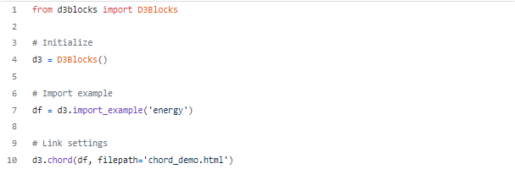
Chord graph.
Wykres akordowy przedstawia przepływy lub połączenia między kilkoma jednostkami lub węzłami. Każda jednostka jest reprezentowana przez fragment w zewnętrznej części okrągłego układu. Następnie między poszczególnymi jednostkami rysowane są łuki. Rozmiar łuku jest proporcjonalny do znaczenia przepływu. W celu demonstracji zestaw danych energetycznych jest używany jako wejście dla bloku akordów (sekcja kodu 3). Jako punkt wyjścia do rozwoju bloku Chord, kod d3js jest rozwidlony od Mike'a Bostocka, a następnie Pythonized.

Slide 6
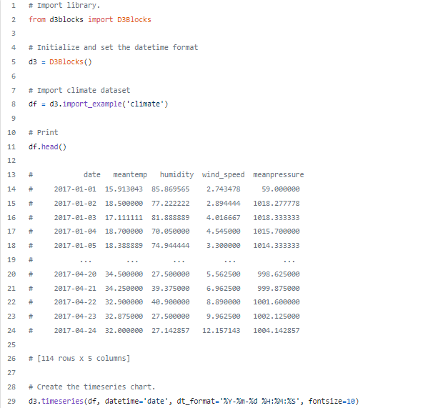
Wykresy do wykreślania danych szeregów czasowych. W danych szeregów czasowych musi istnieć element DateTime wraz ze stanem w danym momencie. Najprostszym przykładem szeregów czasowych są dane giełdowe, które można wizualizować za pomocą bloku szeregów czasowych. Alternatywnie mogą również istnieć zależności czasowe, w których jedno działanie następuje po drugim (np. Jak proces). W takich przypadkach wykres Moving Bubbles jest bardziej wnikliwy, aby zrozumieć ruchy i to, czy klastry występują w określonych punktach czasowych.
Time Series.
The TimeSeries graph can be used in case a date-time element is available, and where the values directly follow up with each other. With the TimeSeries block, you can enable/disable columns of interest, and perform brushing and zooming to quickly focus on regions of interest. An example in code section 5 is shown where various climate variables are visualized (Figure 5). As a starting point to develop the Timeseries block, the d3js code is forked from Mike Bostock and then Pythonized.

Slide 7
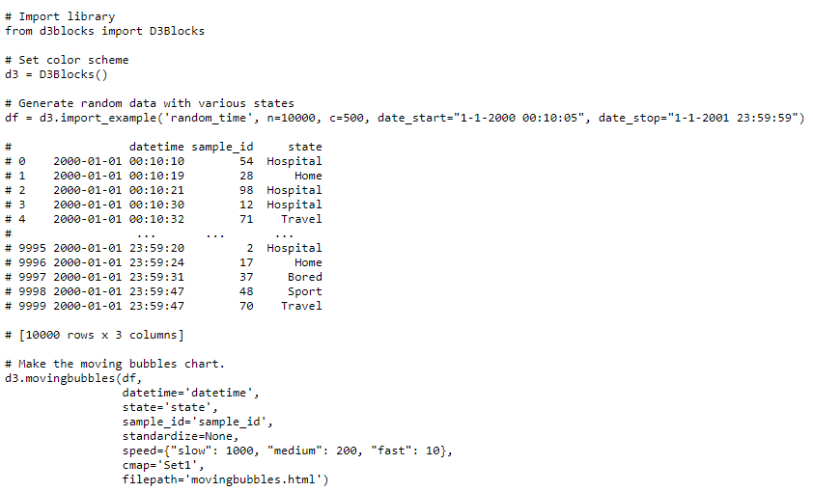
Ruchome bąbelki. Wykres MovingBubbles zapewnia wgląd w to, jak działania następują po sobie w czasie. Może pomóc w zrozumieniu ruchów jednostek oraz tego, czy klastry występują w określonych punktach czasowych i stanach. Chociaż metoda wizualizacji nie jest najbardziej wydajna, świetnie sprawdza się w przypadku węzłów skierowanych na siłę i zderzających się. Wykres statyczny jest rozwidlony z postu o nazwie "Dzień z życia Amerykanów", a następnie mocno zmieniony, aby upewnić się, że wykres może uogólniać się na różne typy zestawów danych, liczbę stanów, orientację, formatowanie, kolorowanie itp. Stworzyliśmy funkcję do generowania losowego zestawu danych z różnymi stanami i w losowych punktach czasowych.

Slide 8
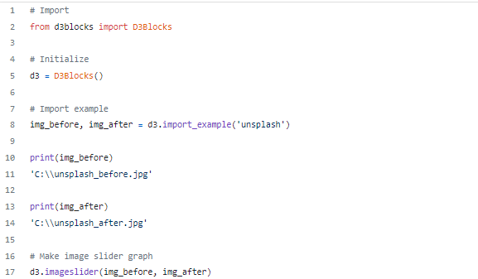
ImageSlider. ImageSlider jest świetny, gdy chcesz porównać dwa obrazy. Jest to najbardziej przydatne w przypadku stanu przed i po. Do celów demonstracyjnych użyłem zdjęcia Markusa Spiske z Unsplash. Dwa obrazy można teraz łatwo porównać (sekcja kodu 7, rysunek 7). Kod javascript jest rozwidlony z JohnEdChristensen, a następnie Pythonized, aby łatwo porównywać obrazy.

Slide 9
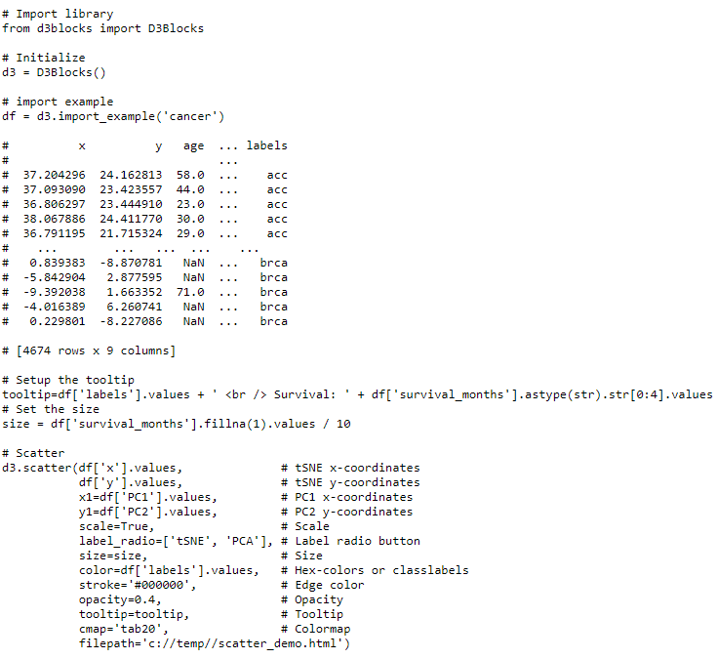
Wykres punktowy. Wykres punktowy jest prawdopodobnie najbardziej znanym wykresem do wykreślania współrzędnych (x, y). Takie podstawowe wykresy są przydatne, szczególnie w przypadku możliwości szczotkowania i powiększania. Wykresy punktowe mogą być pokolorowane próbkami i używane do wykrywania relacji między próbkami (grupami). Danymi wejściowymi są współrzędne x i y, ale można ustawić różne inne parametry, takie jak etykieta klasy, rozmiar, kolory (krawędzi), informacje o podpowiedzi itp. Wykres punktowy może również tworzyć przejścia między dwoma lub trzema zestawami współrzędnych. Może to być pomocne podczas porównywania różnych zestawów mapowań, jak opisano w poprzednim poście. Do demonstracji wykorzystam zestaw danych dotyczących raka z projektu Cancer Genome Atlas (TCGA), który dostarcza wielu rodzajów danych molekularnych dla 34 różnych tkanek nowotworowych. Dane molekularne są przetwarzane i wyprowadzane są współrzędne t-SNE wraz z głównymi składnikami, które reprezentują podobieństwo między pacjentami. Dzięki wykresowi punktowemu możemy wizualizować oba zestawy współrzędnych (t-SNE i PC) i głębiej analizować wyniki.

Slide 10
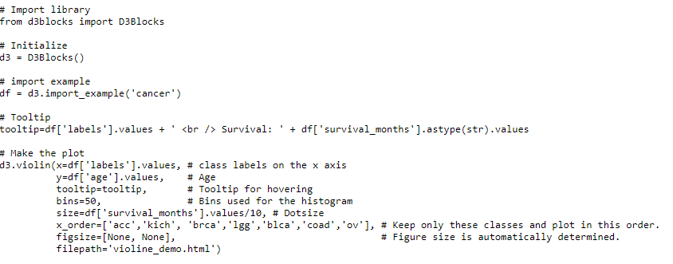
Wykres skrzypiec. Wykres skrzypiec wizualizuje rozkład zmiennych liczbowych dla jednej lub kilku grup. Jest to alternatywa dla wykresu pudełkowego, aby uzyskać wgląd w duże zbiory danych, w których wykres pudełka może ukryć część informacji. Za pomocą tego bloku możemy skonfigurować wykresy dla jednej lub kilku grup i zmienić różne elementy na wykresach, np. kolory, podpowiedzi i rozmiary pojemników.

Slide 11
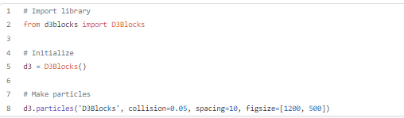
Wykres cząstek. Dzięki blokowi cząstek możemy zamienić dowolne słowo w interaktywny wykres cząstek. Ruch myszy lub dotknięcie słowa pozwoli cząstce odbić się, a następnie powrócić do swoich pierwotnych miejsc. Zachowanie wykresu można zmieniać różne właściwości, takie jak odbicie, rozmiar cząstek i kolory. Przykład tworzenia wykresu cząstek pokazano w sekcji kodu 10 z wynikiem pokazanym na rysunku 10. Oryginalny javascript jest rozwidlony od Iana Johnsona, a następnie Pythonized.

